Slide 1

Региональный совет OCLC
OCLC – региональный совет по странам Ближнего Востока, Африки и Европы

Slide 2
OCLC Mission and Vision
Общественная цель:
Расширение доступа к мировым информационным ресурсам
Уменьшение уровня стоимости библиотечных услуг по каталогизации
Миссия:
Доступ людей к знаниям через кооперацию библиотек
Видение:
The world's libraries. Connected. – Все библиотеки мира. Соединены.

Slide 3

Всемирная библиотечная кооперация
72,035 библиотек в
170 странах

Slide 4
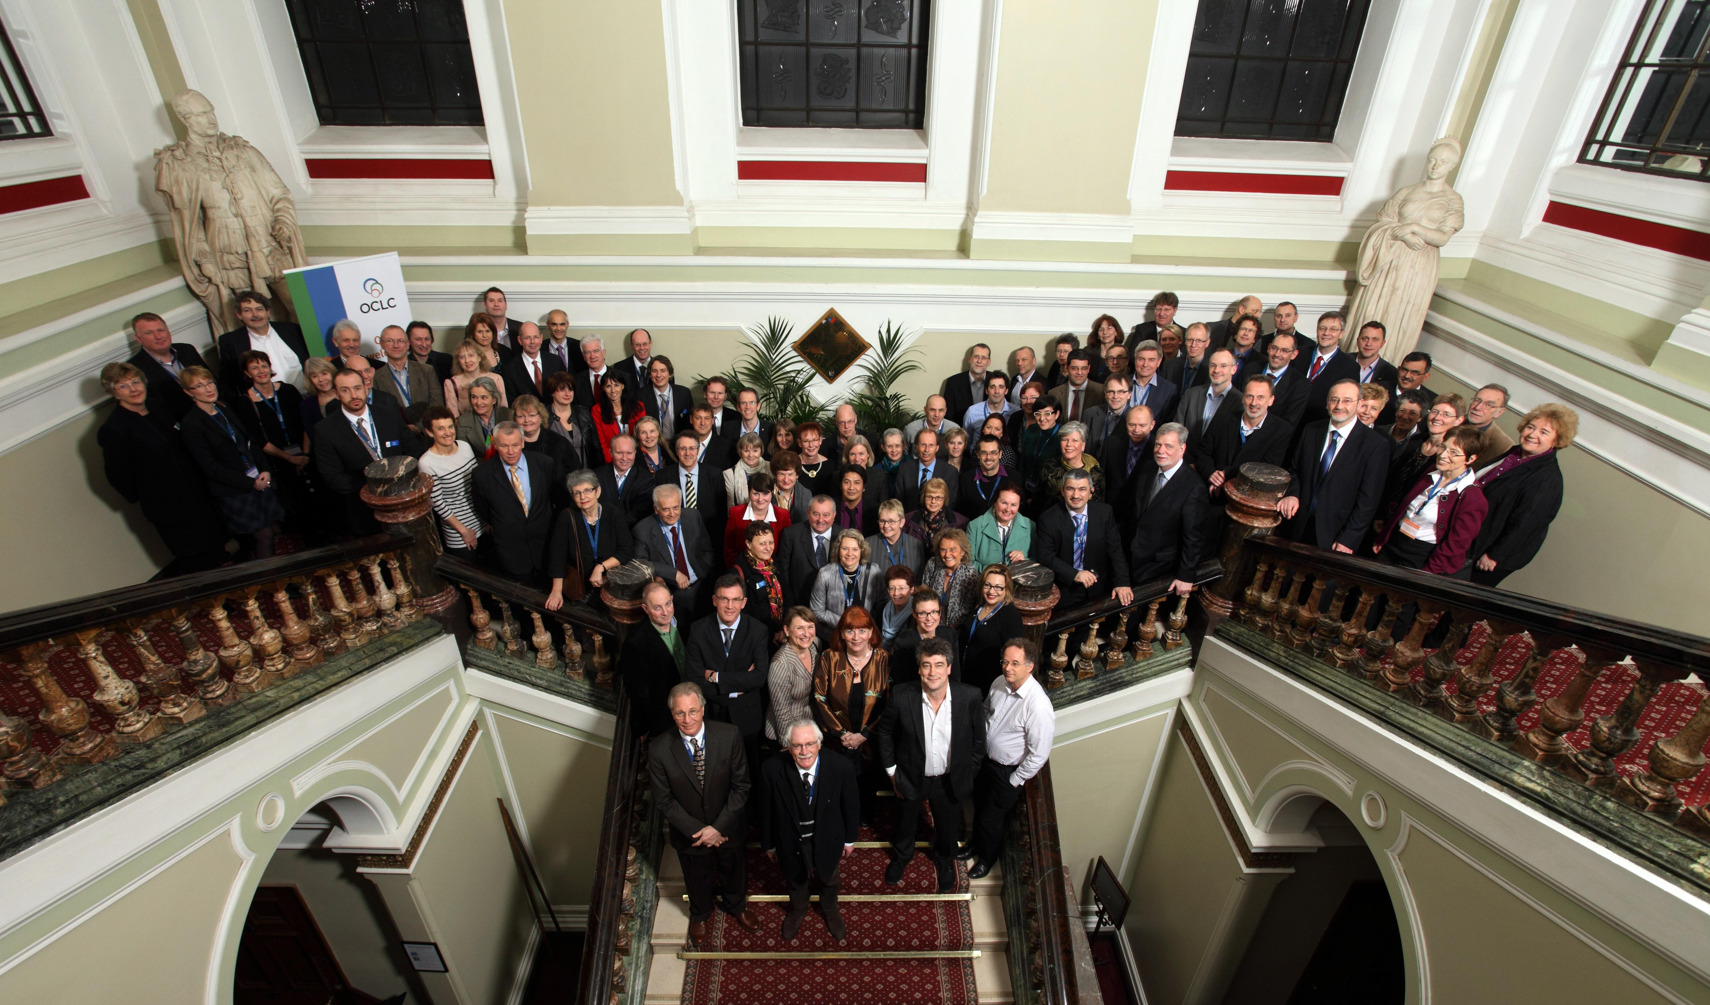
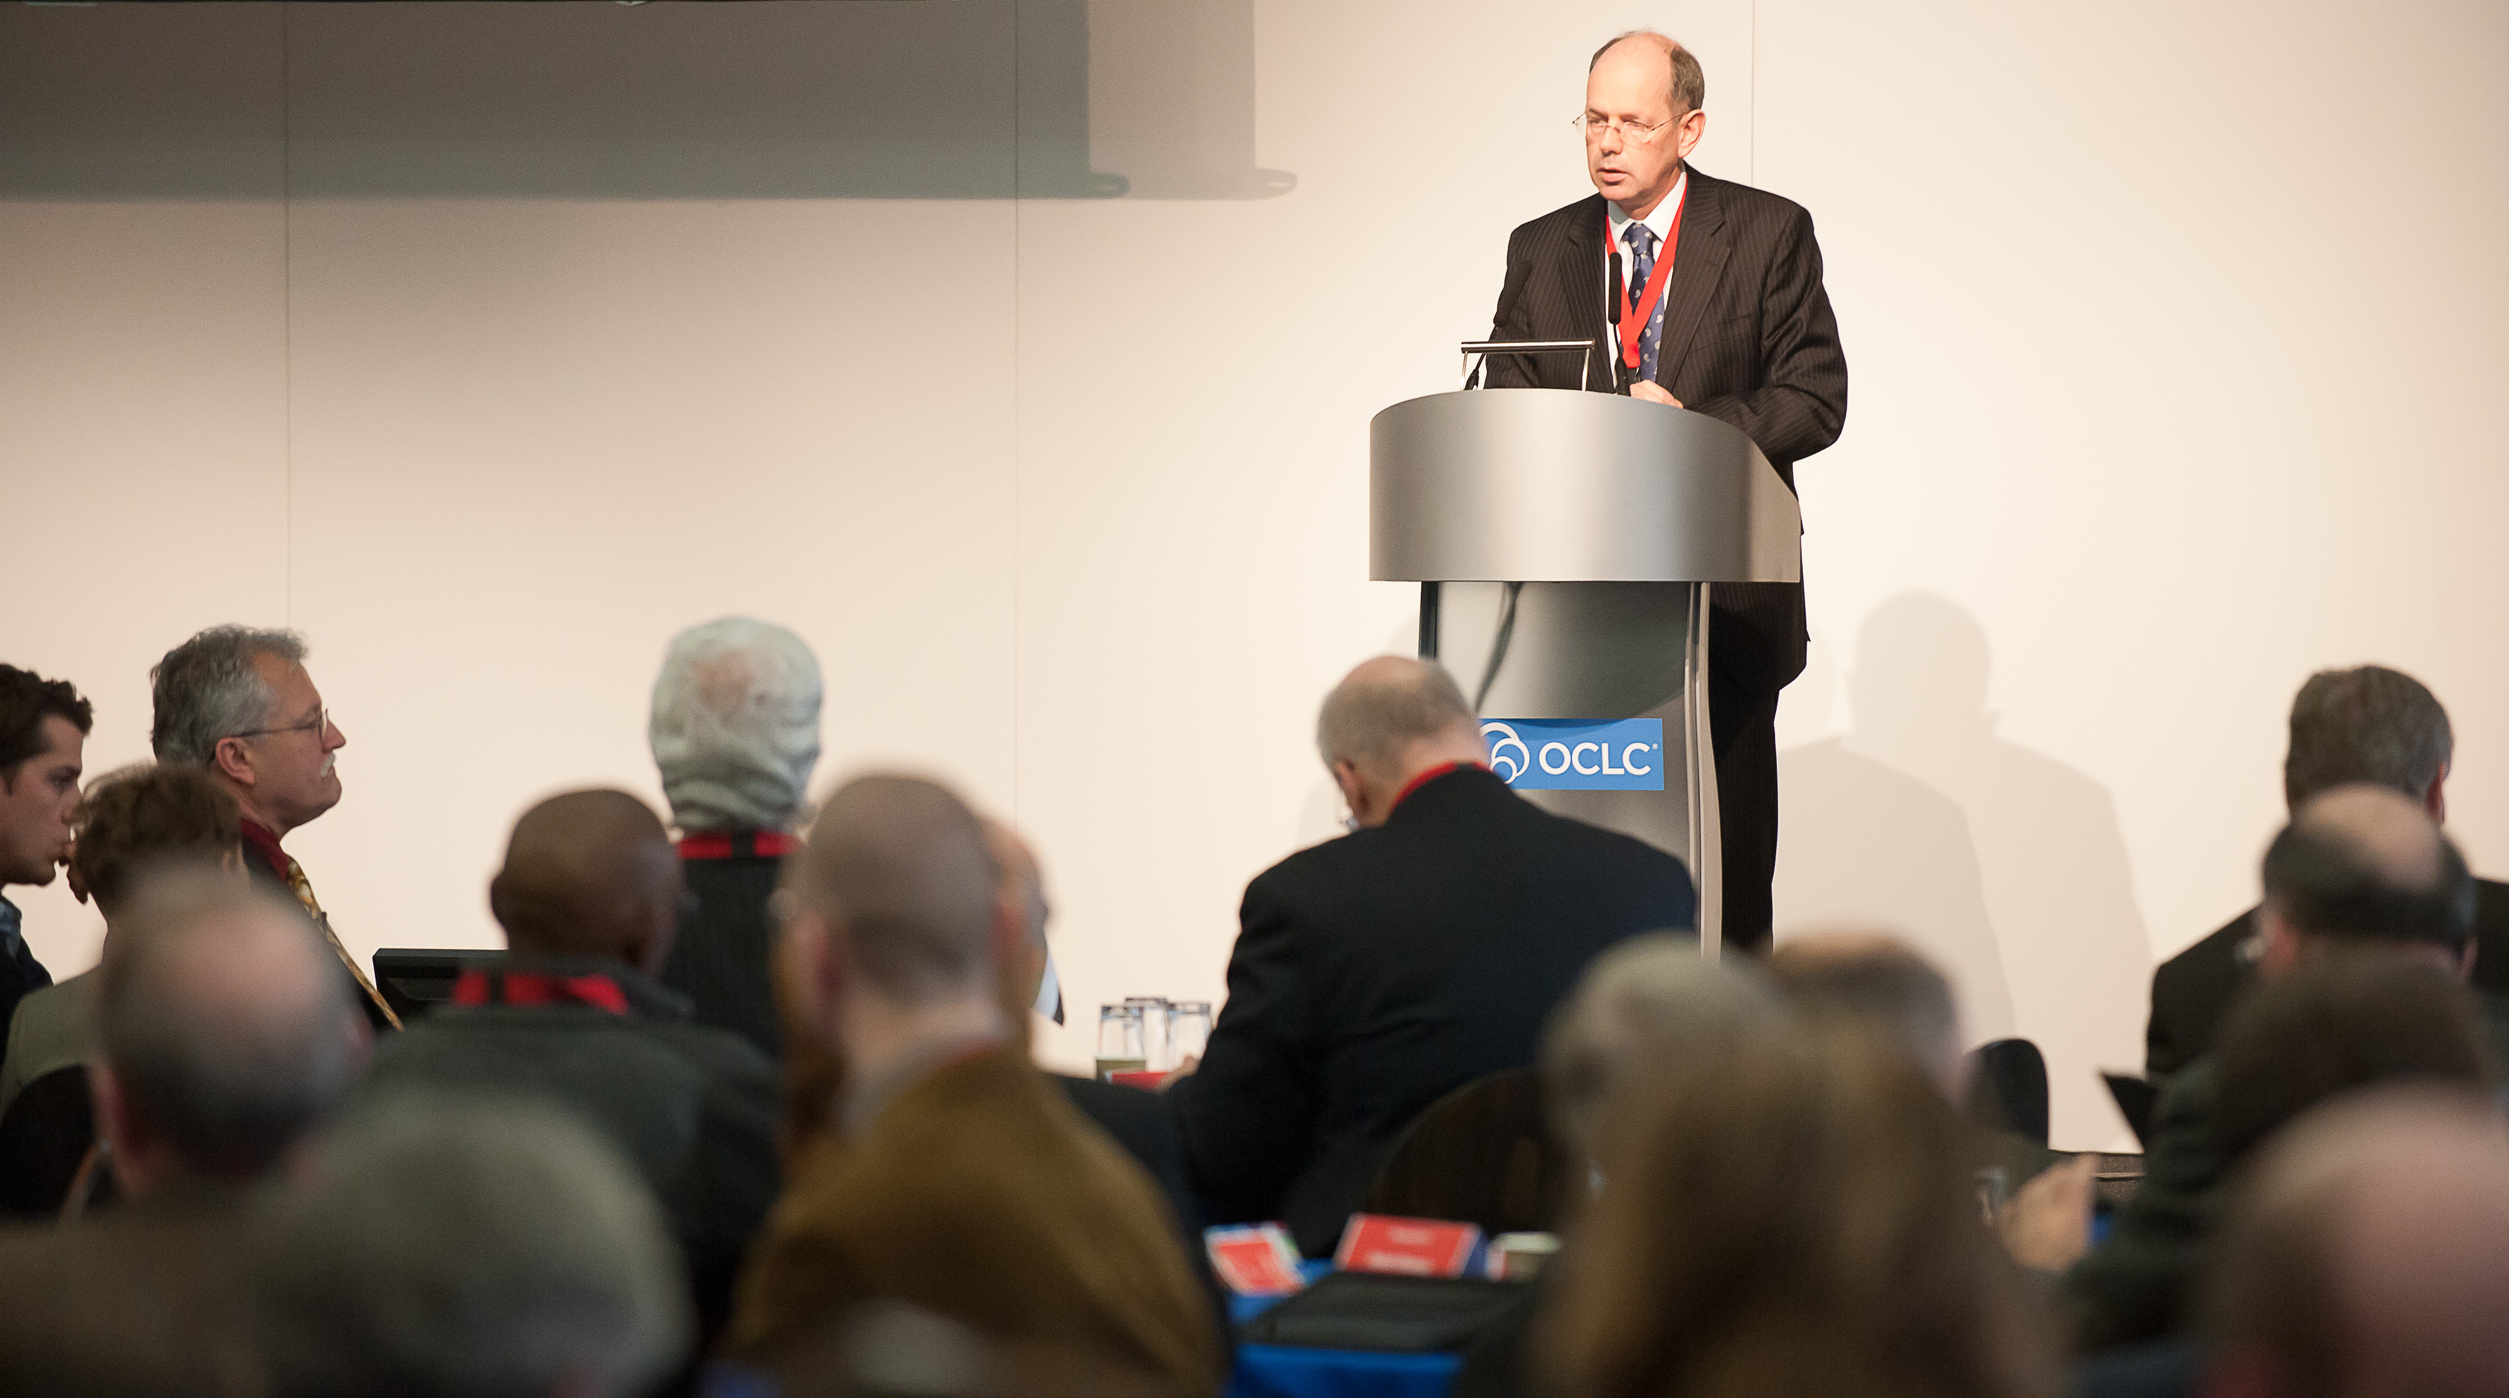
OCLC участники
Организации, принимающие участие в корпоративных сервисах, таких, например, как обмен данными в WorldCat или через систему OCLC

Slide 5
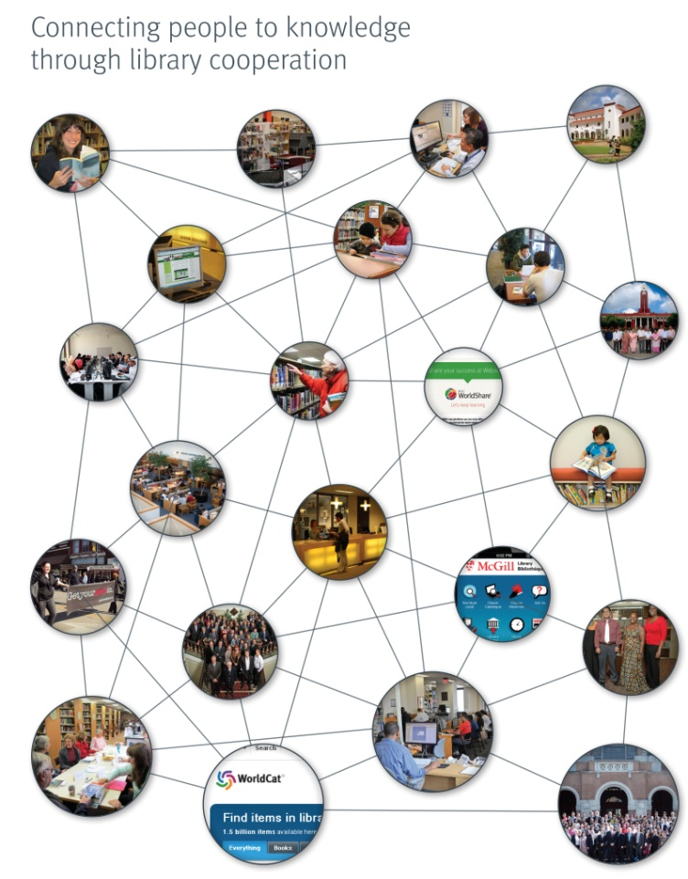
Преимущества членства в OCLC
Экономия по масштабам
Увеличение производительности
Расширение связей
  - Между библиотеками
  - Между библиотеками и всем миром
Современные технологии
Инновационные сервисы
Развитие общественных связей и усиление библиотечного сотрудничества

Slide 6
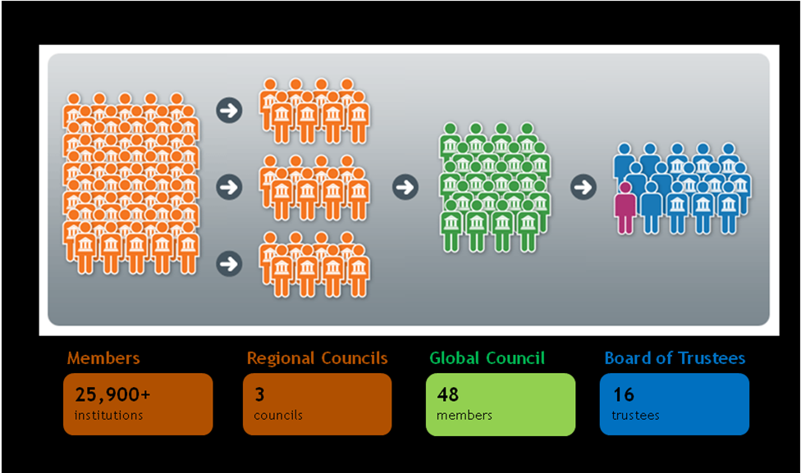
OCLC Governance Structure

